Slide 1
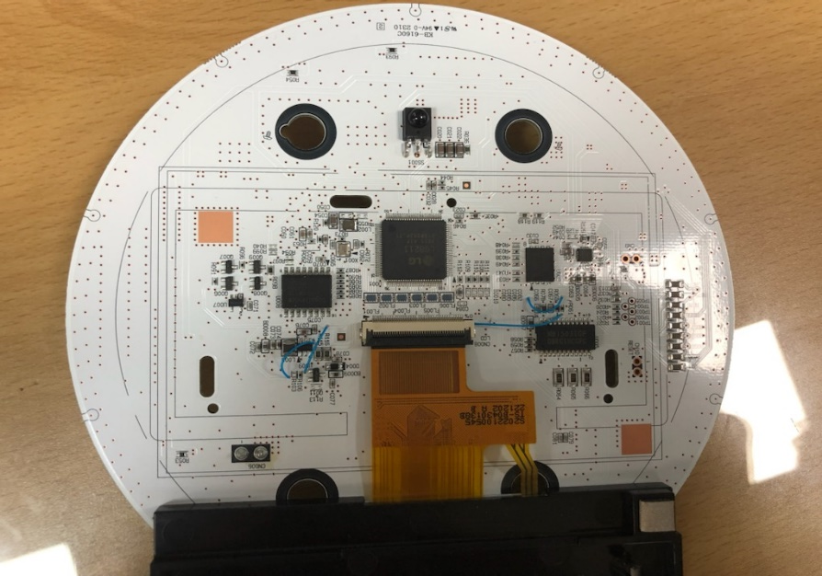
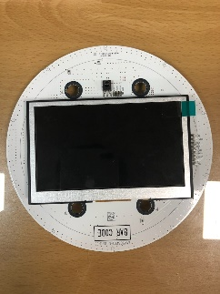
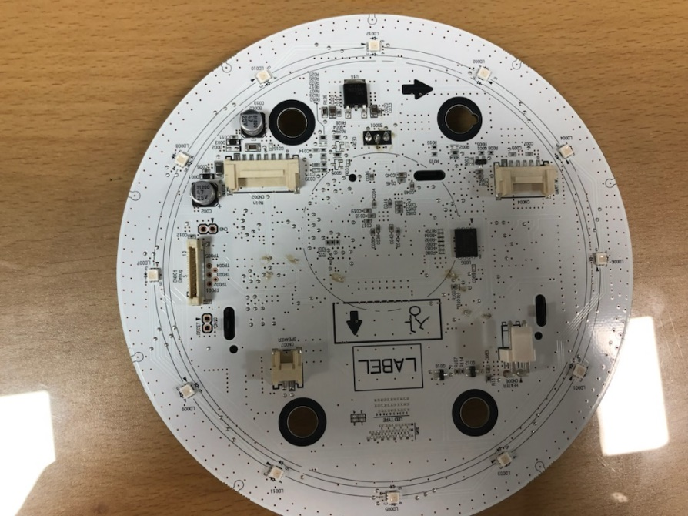
`24 OS 플랫폼 진행 현황
 | 4.3인치 OS Display
Bare PCB | EAX70034901
Size | 135mm x 135mm (타워1 서클형)
성능 | 4.3인치 LCD Wi-Fi 음성안내/ 음성인식 OS (리눅스) RGB LED HEATER (타워1) 128MB Flash memory (이미지용) 128MB Flash memory (블랙박스용)
<현물 사진 앞>
<현물 사진 뒤>

Slide 2
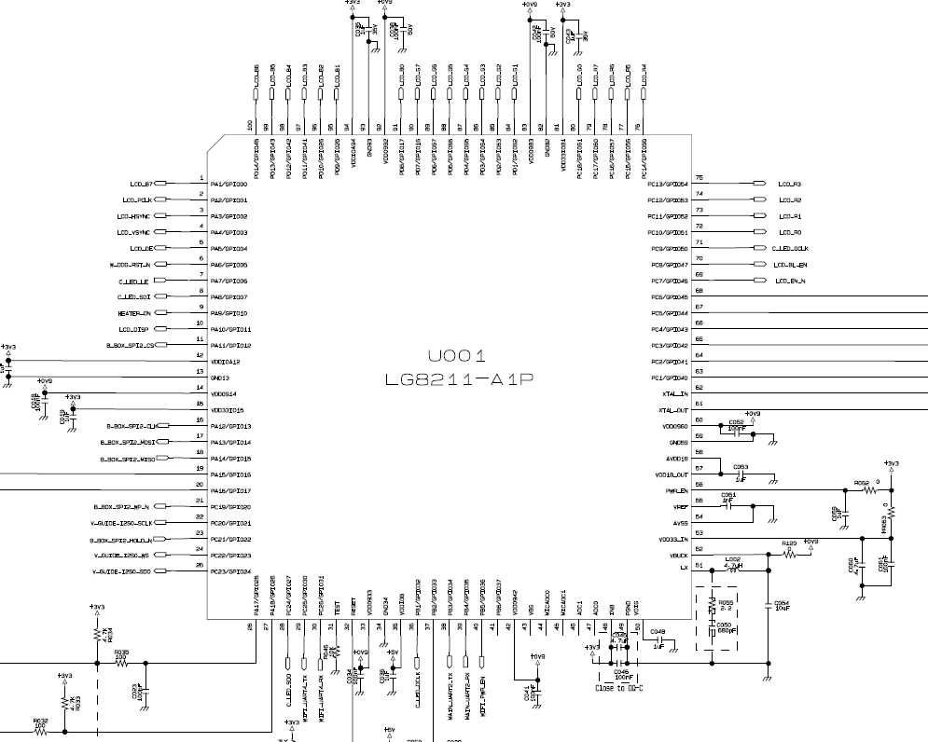
`24 OS 플랫폼 진행 현황_LUPA CHIP
OS LUPA Chip (sic센터 개발 칩)
리눅스 기반 OS
100Pin 사용(현재 analog port 몇 개를 제외하고 모두 사용 중)
LCD Graphic IC 기능 가능
3.3V 신호 사용

Slide 3
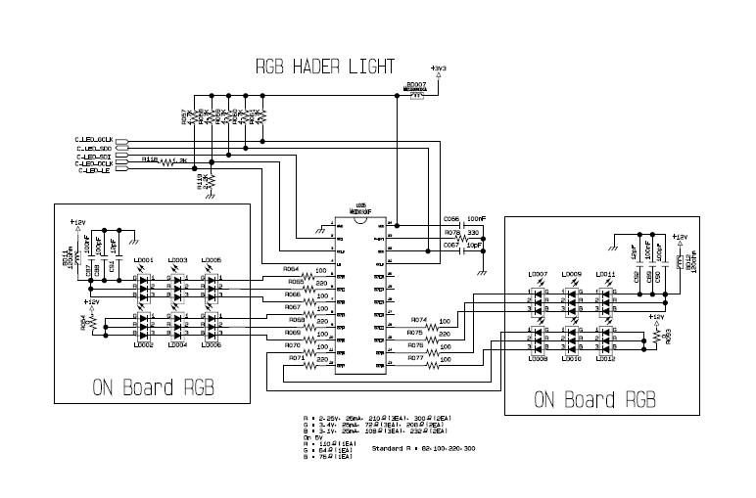
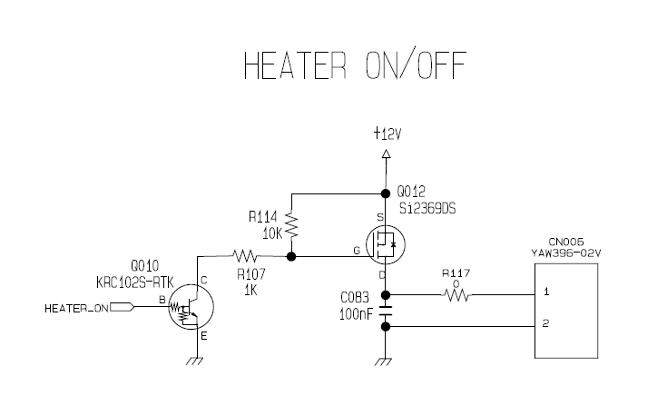
`24 OS 플랫폼 진행 현황_RGB LED, HEATER
RGB LED
- 기존 RGB LED와 동일
HEATER ON/OFF
- 타워1 OS 적용으로 기존 HEARTER 회로 적용

Slide 4
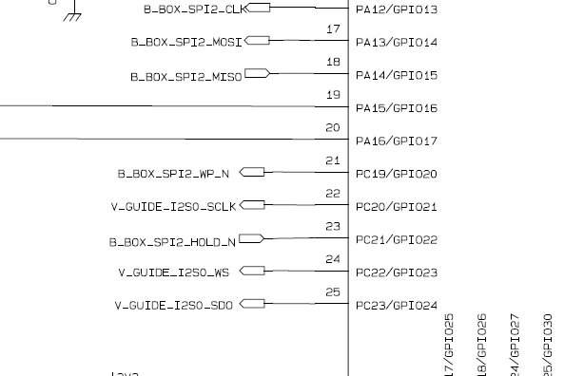
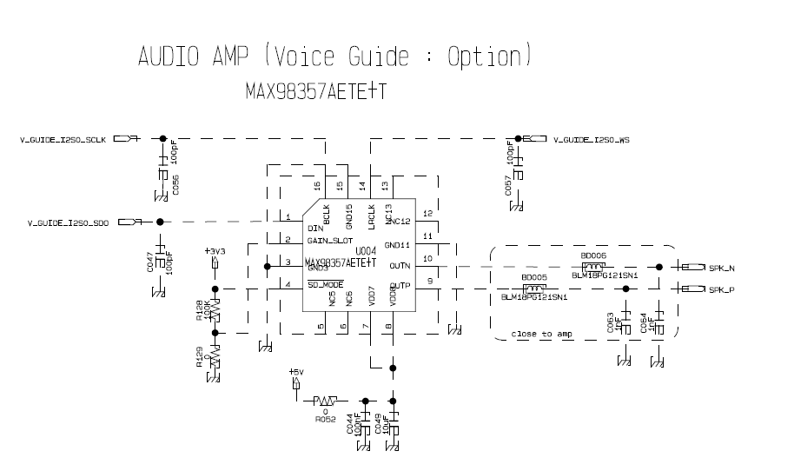
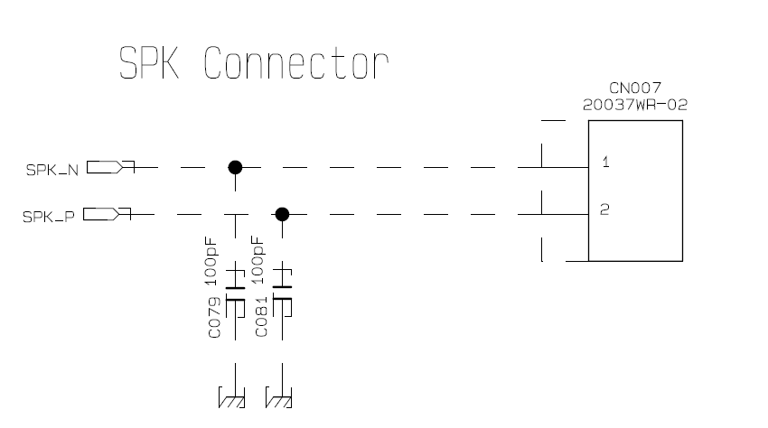
`24 OS 플랫폼 진행 현황_음성안내
음성안내 기능
LUPA 칩에서 해당 상황 VOICE를 AUDIO AMP로 신호 전달
AUDIO AMP에서 음성 신호로 변환 후 SPEAKER로 전송
음성안내 모듈에서 SPEAKER만 사용
음성안내 모듈로 개발 시작되었으나
음성인식 모듈 사용으로 현재 호환되도록 개발 진행 중

Slide 5
`24 OS 플랫폼 진행 현황_음성안내
해당 커넥터 위치(Display)
하네스 연결
음성안내 위치
음성안내 기능
음성안내 모듈이 Main에 연결될 때보다 하네스 길이가 길어지므로
noise 영향으로 인한 품질 이슈 확인이 필요하다고 판단됨.

Slide 6
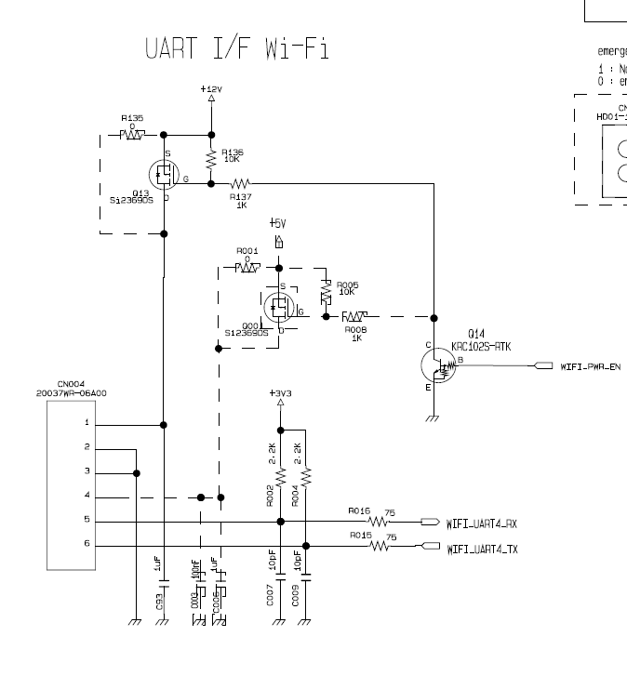
`24 OS 플랫폼 진행 현황_음성인식
해당 커넥터 위치(Display)
하네스 연결
음성인식 위치
음성인식 기능
WIFI와 호환되는 모듈로 WIFI 커넥터에 연결해 사용
현재 고속 UART에 대해 개발 진행 중(기존 9,600bps → 1.4Mbps 까지 확인, 더 높은 속도 현재 개발 진행 중)
음성음식 모듈이 Main에 연결될 때보다 하네스 길이가 길어지므로
noise 영향으로 인한 품질 이슈 확인이 필요하다고 판단됨.

Slide 7
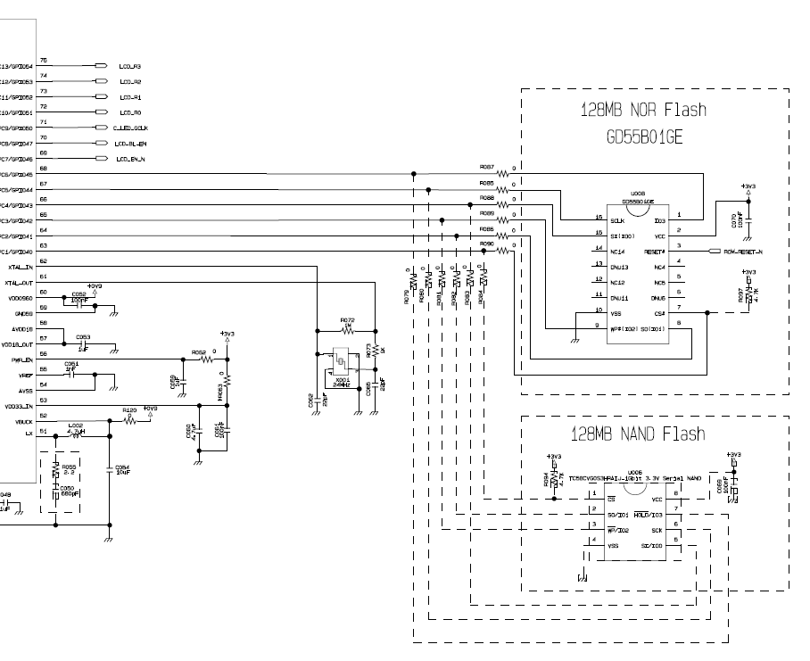
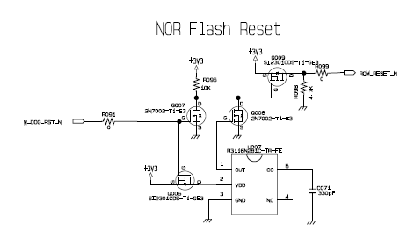
`24 OS 플랫폼 진행 현황_Flash memory
Flash Memory
1) 128MB NOR Flash memory 사용 (SIC센터 개발칩, 기존 NOR Flash 사용으로 NOR로 개발)
LUPA Chip WatchDog 기능으로 chip 초기화를 진행할 때 NOR Flash도 초기화가 필요해
Reset 회로 추가 (프로그램 loop 문제시 chip만 자체 초기화)
2) 128MB NAND Flash memory 단가 VI로 개발 진행 중
- NAND Flash의 경우, Reset이 필요없는 칩으로 reset 회로 없음.

Slide 8
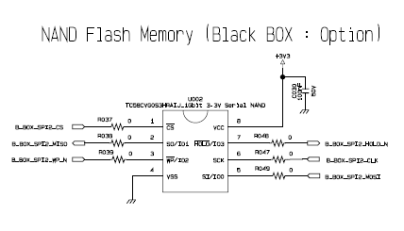
`24 OS 플랫폼 진행 현황_ Flash memory2
Blackbox용 Flash Memory
1) 128MB(1Gbit) NAND Flash memory 사용
Blackbox용으로 제품 상태 저장용 flash memory 적용

Slide 9
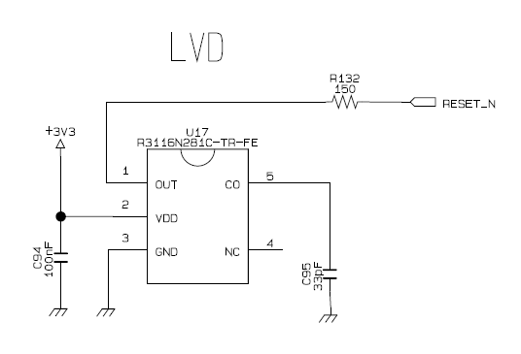
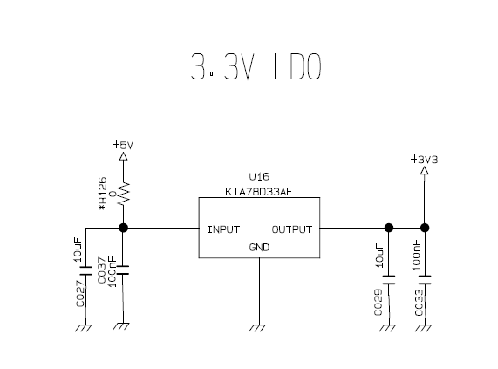
`24 OS 플랫폼 진행 현황_LVD, LDO
LVD (Low_level Volatge Detector)
LUPA Chip에서 voltage Detector로 사용 (3.3V 공급에서 LOW level로 감지시 RESET)
LDO
5V → 3.3V (LUPA chip, Flash Memory 전원 공급, Audio amp chip(VDD 5V) SD_MODE에 사용)

Slide 10
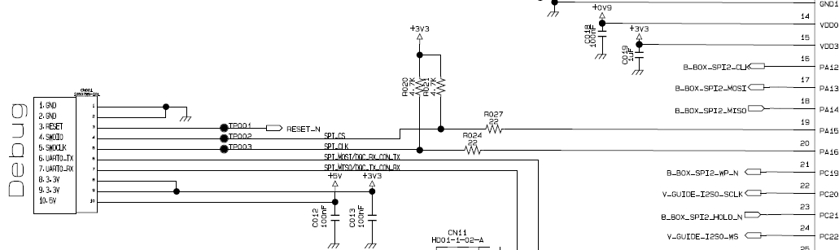
`24 OS 플랫폼 진행 현황_Debug
Debug 커넥터
1) 디버깅용 커넥터용 LUPA chip 신호 read만 가능 (저가용 OS로 write 기능 지원X)

Slide 11
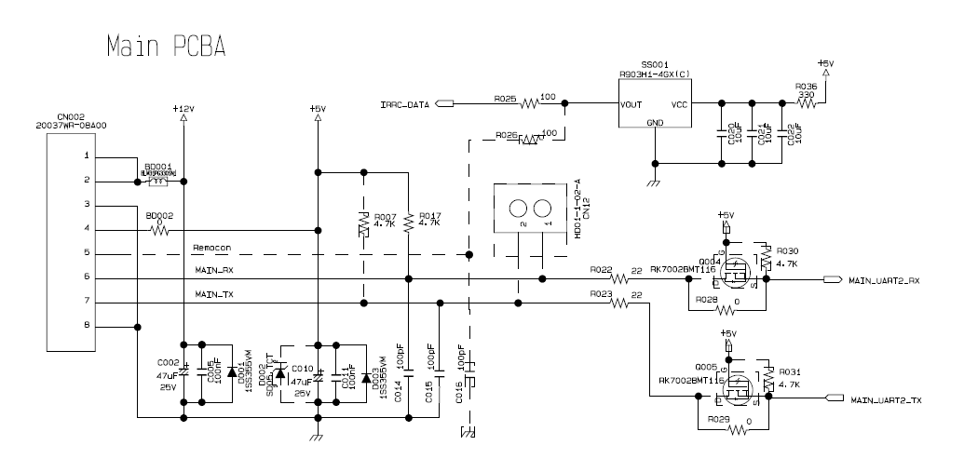
`24 OS 플랫폼 진행 현황_Main connector
리모컨 리시버
Main 연결용 커넥터
LUPA Chip Program Write 커넥터 존재
고속 Uart 개발 진행 중

Slide 12
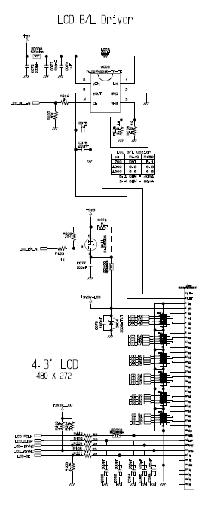
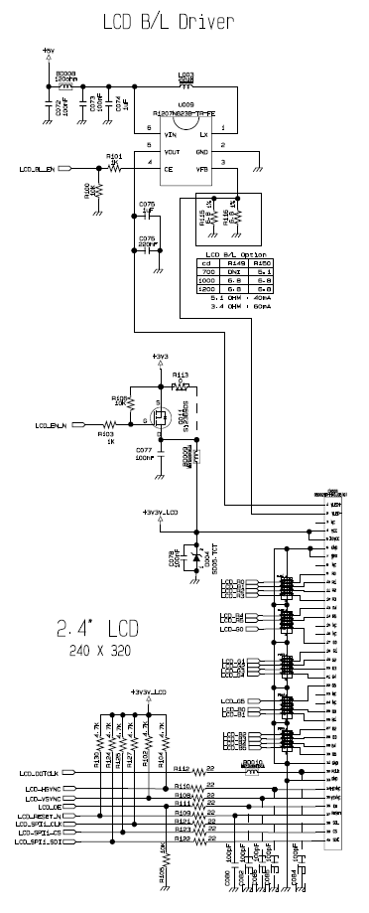
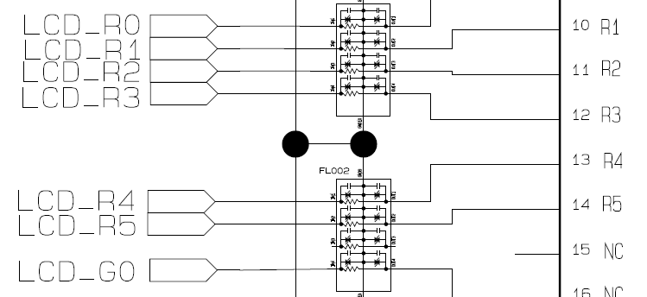
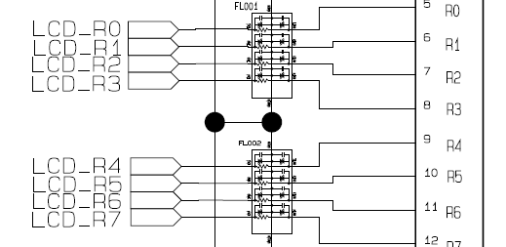
`24 OS 플랫폼 진행 현황_LCD
LCD Driver
1) 기존 4.3 LCD 로 구현
2) 2.4인치 LCD는 LUPA chip 호환과 SW 문제로 검토 및 분석이 더 필요함
→ 4.3 : RGB가 각 8개씩 구성, 2.4 : RGB가 각 6개씩 구성
4.3인치
2.4인치

Slide 13
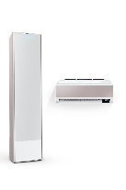
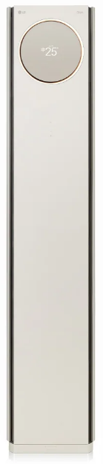

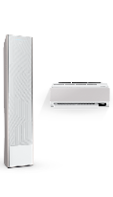
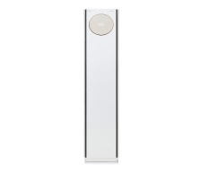
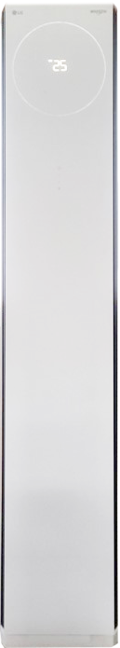

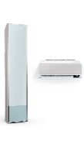
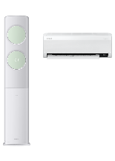

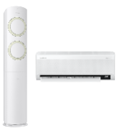
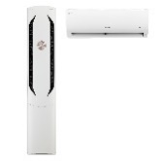
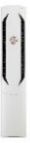
App. 볼륨존 디자인/UX 개선 방안 검토
위너 전면 개선 통해 타워와 Identity 맞추는 안 검토하였으나, 디자인 변경 범위 (형상/토출구) 확대 시 신규 투자와 유사한 15.8억 소요
무풍 대비 자사 디자인 경쟁력 쾌속 / 쾌적 맞춤 기류 구현 (듀얼 베인) 강화한 신규 플랫폼 필요
SS
LG
위너 디자인 개선 방안 검토
’23년
’23년
’24년
경쟁 전 제품군 무풍/ 마이크로홀 디자인 Identity 확대
휘센 Product Identity 및 디자인 일관성 강화 검토 필요
High
갤러리 1
무
풍
타워I
한쪽바람
타워I
쾌속 / 쾌적 맞춤
레이더 기류
위너 Facelift | 위너 Modify | 신규 디자인
- 전면 토출구 형상 유지 - 디스플레이 변경 제약 - 디자인 개선 효과 미미 | - 형상 개선 (프론트 투자) - 토출구 구조 개선 - 성능 / 셀프 청정 제약 | - 디자인 개선 효과 ↑ - 고효율 대응 (2등급) - 디자인 차별화 방안 ※ 인터렉션 차별화
1
2
3
갤러리 슬림
타워II
타워II
300만원 ↑
베인X
Mid
갤러리2
경쟁력 요소 | 타워I/II | 위너 Base 모델 | 위너 전면 개선 |  | 신규 디자인
디자인 | 직선 형상 | 콘투어 형상 | ← | 직선형상 | 직선 형상
 | 측면토출구조 | 전면 토출구조 | ← | 측면 토출구조 | 측면토출구조
기류/ 위생 | 간접/직접기류 | 전면 기류 토출 | ← | ← | 간접/직접기류
 | 셀프청정O | 셀프청정X | ← | 셀프청정 X | 셀프청정O
성능 | 1,2등급 | 3등급 | ← | ← | 1,2 등급
그레이드 차별화 | 원 판넬 (공압출) | 상/하판 분리 (사출) | ← | ← | 상/하판 분리 (사출)
 | 4.3인치 LCD 서클 라이팅 LED | LED 디스플레이 | 부분 변경 | ← | 2.4인치 LCD /심플 LED
투자비 | - | - | 1억↓ | 15.8억(11종) | 22억(26종)
1
2
3
듀얼 V, H
듀얼기류
N
클래식
3
250만원 ↑
Low
Q9000
베인X
1
2
N
베인X
전면 개선
위너 V, H
위너 V, H
무풍 슬림
무
풍
온라인 대응
외관 형상 변경시
후면 흡입구 제외한
신규 아이템(11종) 개발 필요
2 / 5

Slide 14
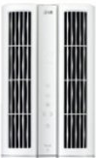
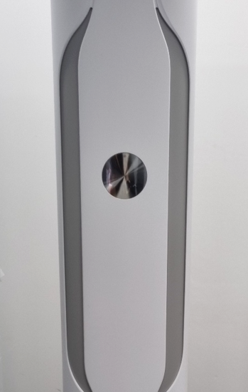
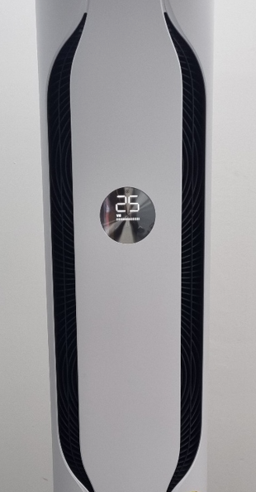


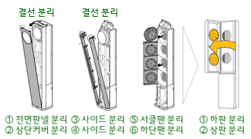
App. 넥스트 위너 뉴 플랫폼 방향성
넥스트 위너 뉴플랫폼은 ① 에너지 효율 1,2등급 고효율 대응하면서 동등 손익 확보 가능하고 ② 디자인과 기류 UX 면에서 고객에게 쾌적함을 제공
③ 모듈러 설계 통해 타워I/II와 부품 공용화하여 operation 효율 개선하겠음
컨셉 방향
고객 경험
“인테리어 Fit 디자인 & 위생적인 UP 솔루션”
Pain Point
① 동작 전후 차이 및 토출구 형상 불만족
1
인테리어 Fit 미니멀 디자인
- 20평형대 공간과 어울리는 심플한 조형미
- 그레이드별 Interaction 차별화 (LCD 2.4인치 검토)
- 음성 피드백 강화
“바람 나오는 부분이 열면 까맣게 변하잖아요.”
“곤충 같다고 할까? 유선형이어서 연상이 되네요”
② 온도가 시원해진 이후로는 직접 바람 불쾌
쾌속 냉방 구간
쾌적 구간 진입
쾌적 구간 유지
2
쾌속 / 쾌적 맞춤 DUAL 바람
듀얼 베인 / 오픈 그릴 타입
직접기류/ 강풍 이용
직접기류에 불쾌감
간접 기류로 전환
온도가 충분히 낮은 상태
켜두면 춥고 끄면 더워져
On/Off 반복
③ 내부 세균, 냄새 발생 우려 높음
3
셀프 청정 구조 및 위생 USP 강화
- 클린케이스, AI건조+, 팬 살균
고객 가치
1~3인 소형 가구 인테리어 Fit 미니멀 에어컨
고객 경험
공간과 어우러지는 미니멀 폼팩터와 쾌적 기류,위생 UP
모듈러 설계
개발 일정
고정부
타워I 팬 모듈 및 베이스 / 캐비닛 / 하판 공용화
’23.8월
’24.2월
’24.4월
변동부
열교환기 2종, 유로 모듈(3팬/2팬) , 측면 토출부 , 전면 판넬
CP
DV
PV~PMP
N
N
CP 단계
Phase 2
TDR 킥오프 보고 (3/6)
디스플레이 UX 조사 (~4월말)
최종 렌더링 / 디자인 품평 (~5월중)
선행연구 이관
SW 요구조건 확정
그레이드별 전개 계획 수립
3 / 5

